Slide 2
Пояснительная записка
Дидактический материал по теме «Медицинская и психосоциальная реабилитация при болезнях у детей в разных возрастных группах» предназначен для студентов IV курсов, обучающихся по специальности 31.02.01 «Лечебное дело»
Данную разработку можно использовать для изучения студентами нового материала на занятиях и для самостоятельной работы.
Дидактический материал содержит слайды презентации для сопровождения лекции.

Slide 3
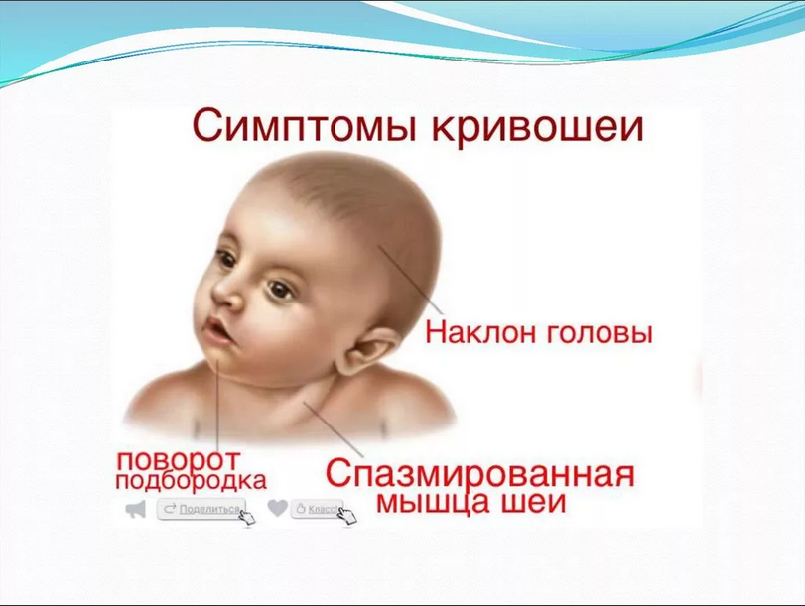

Slide 4
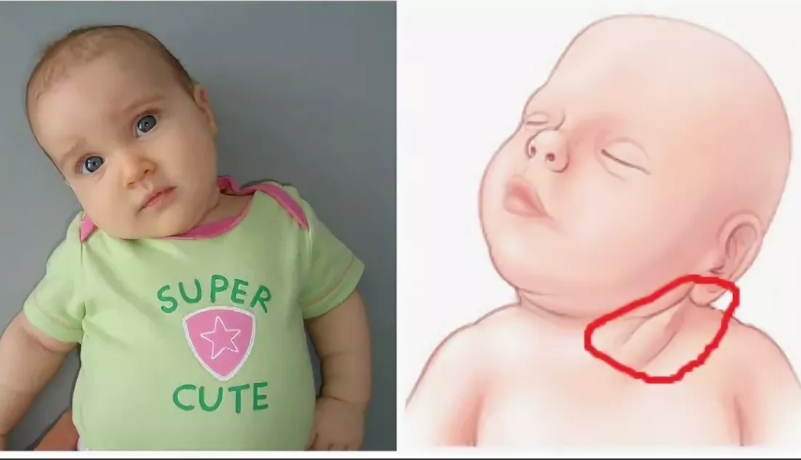

Slide 5
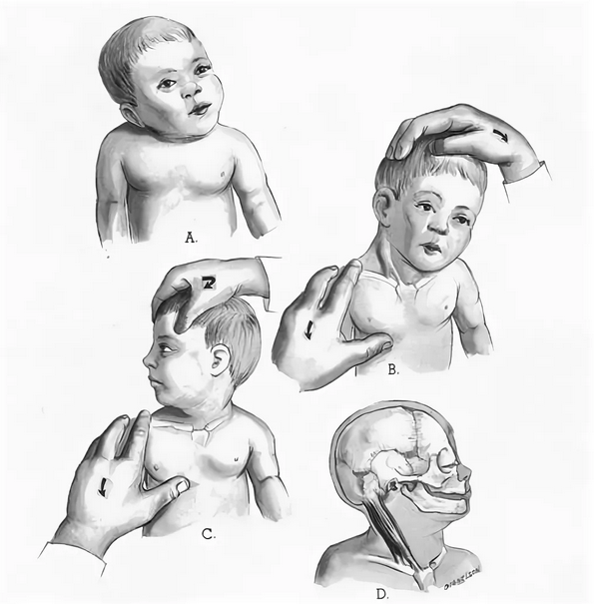

Slide 6
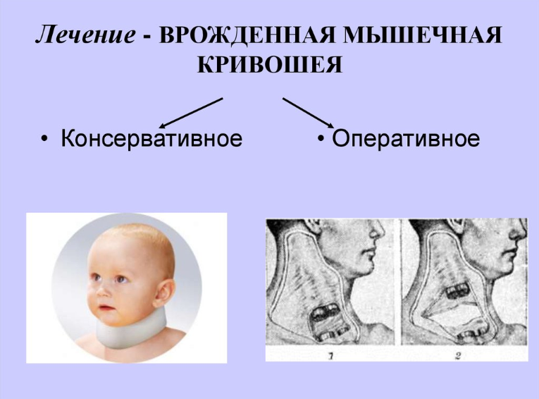

Slide 7
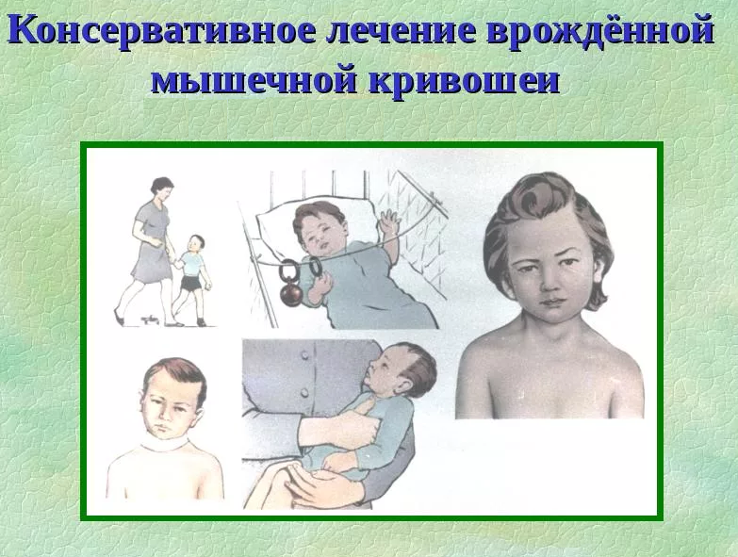

Slide 8
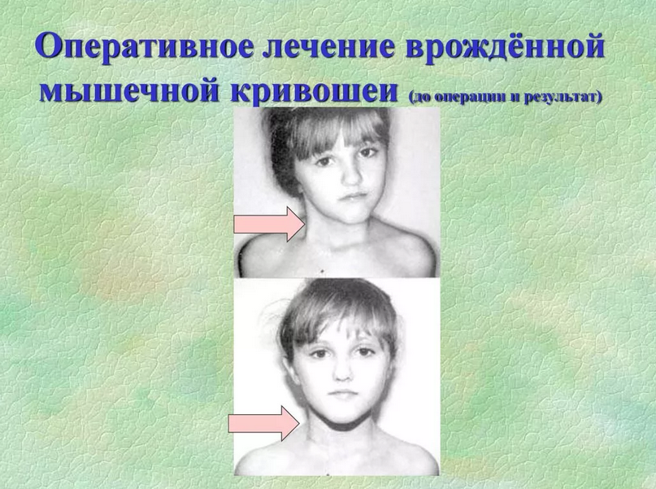

Slide 9
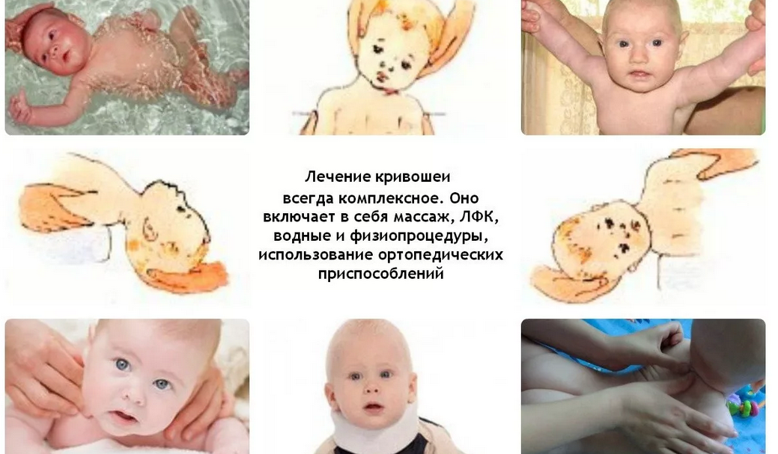

Slide 10
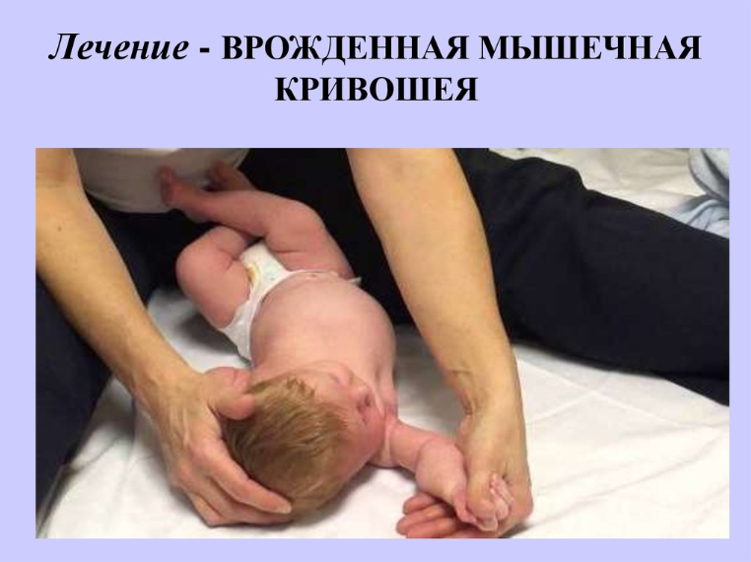
КОРРИГИРУЮЩАЯ ГИМНАСТИКА

Slide 11
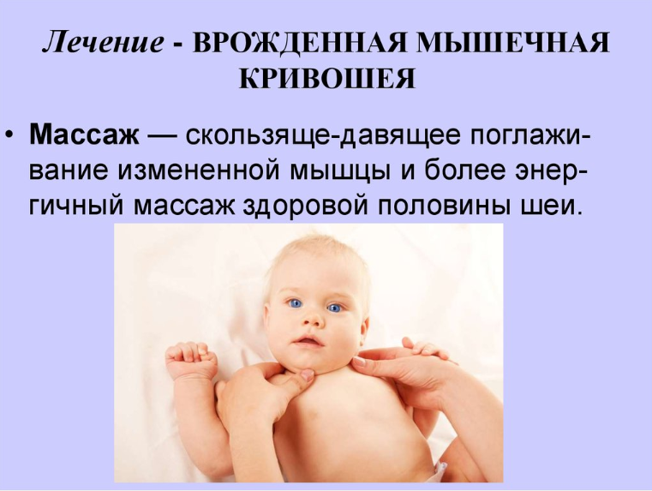

Slide 12
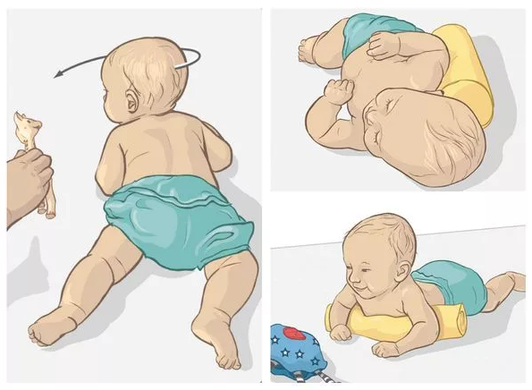
ЛЕЧЕНИЕ ПОЛОЖЕНИЕМ

Slide 13
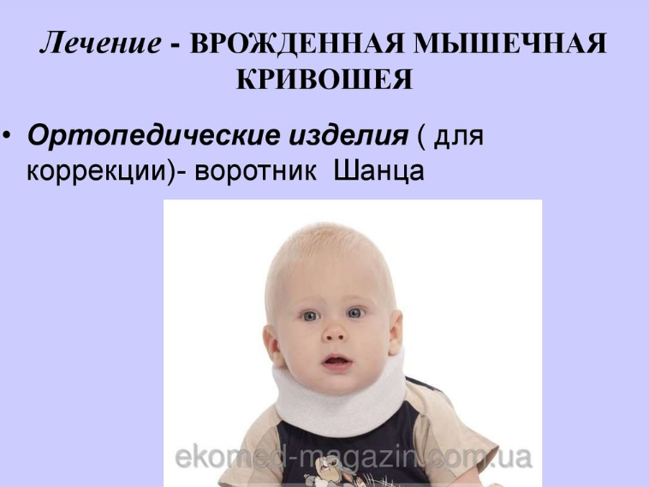

Slide 14
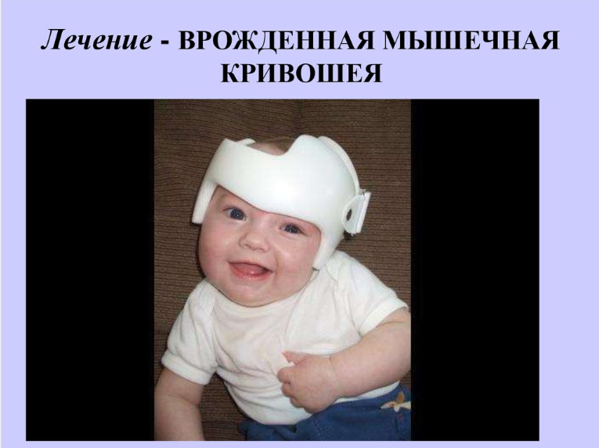

Slide 15
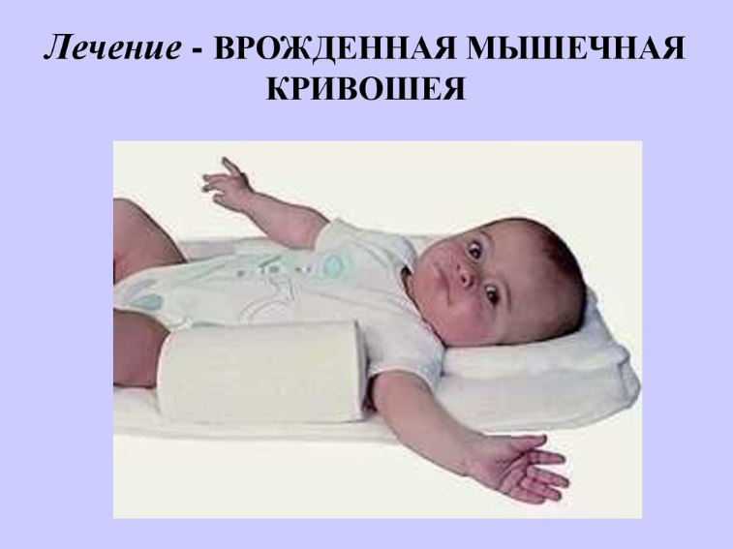

Slide 16
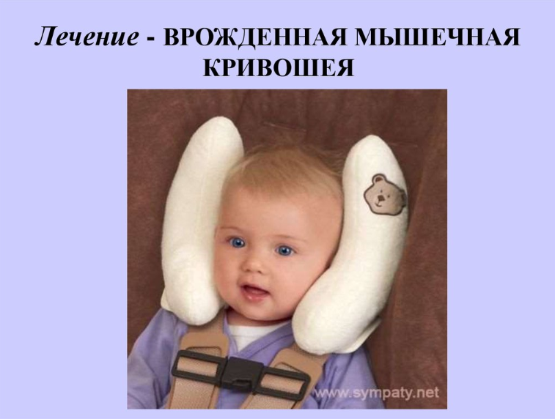

Slide 17
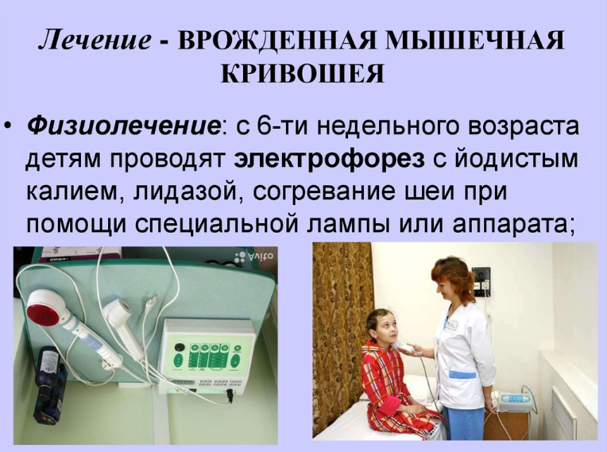

Slide 18
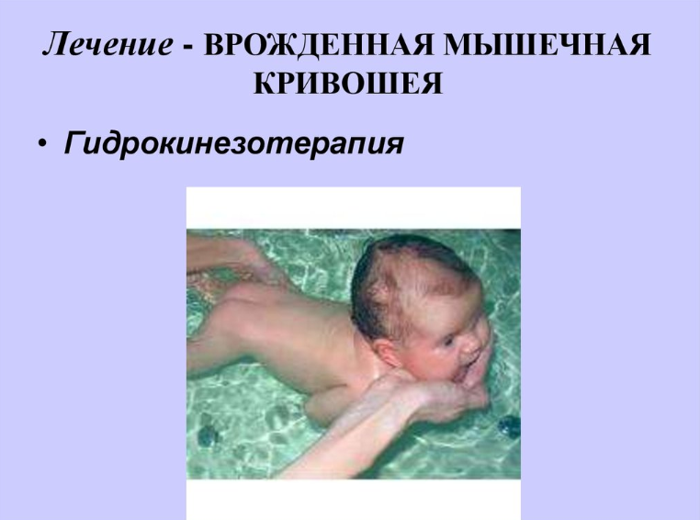

Slide 19
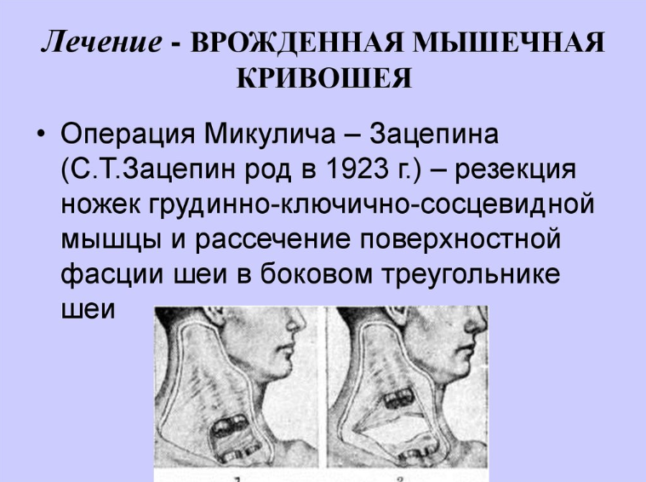

Slide 20
